Slide 1
Bölüm 4
Hizmet Pazarlaması Karması 1:
Hizmet Ürünü

Slide 2
Öğrenme Çıktıları
1. Hizmetler ve ürünler arasındaki farkları anlamak
2. Hizmet çiçeği modeli ile kolaylaştırıcı ve zenginleştirici hizmetleri kavramak
3. Hizmetlerde markalaşma süreci hakkında bilgi edinmek
4. Yeni hizmet geliştirme sürecini kavramak

Slide 3
Hizmetlerde Ürün Kavramı
Hizmetlerin özellikleri ve ürünlerden farklılaşan yönleri dolayısıyla pazarlama stratejileri de değişkenlik göstermektedir.
Örneğin, hizmet pazarlamasında “ürün/mal” kavramının karşılığı “hizmet” olarak karşımıza çıkmaktadır.
Ürün ve hizmet, genellikle yan yana kullanılan iki kavramdır.
Çünkü her ikisi de tüketici ihtiyaç ve isteklerini karşılamada kullanılan işletme çıktılarıdır.
Aynı amaca hizmet ediyor gibi görünseler de ürünlerin ve hizmetlerin pazarlanması birbirinden farklılıklar göstermektedir.
Örneğin; hizmetler soyut oldukları için pazarlanması nispeten daha güç olabilmektedir.

Slide 4
Hizmetlerin pazarlamasını güçleştiren bazı nedenler vardır;
Hizmeti sunan personelin tutumu ve performansı hizmetten algılanan kaliteyi etkiler.
Zaman faktörü algılanan kaliteyi etkiler. Örneğin haftanın üç günü oynanan bir tiyatroyu farklı iki günde izlediğinizde farklılıklar hissedebilirsiniz. Sizin durumunuz veya oyuncuların performansındaki farklılıklar algılanan tatmini etkiler.
Aynı hizmetten faydalanan diğer müşterilerin davranışları da algılanan kaliteyi etkiler. Örneğin otobüs yolculuğunda sürekli ağlayan bir bebeğin olması, otelde yan odadaki müşterinin çok gürültü yapması gibi.

Slide 5
Ürün ve Hizmetler Arasındaki Farklar
Hizmetlerde sahiplik devredilmez: Bir otomobil satın aldığınızda o otomobil artık sadece sizin olur. Ancak bir hizmet satın aldığınızda, onun sahibi olmazsınız sadece o hizmetten faydalanırsınız.
Soyutluk: Hizmetlerin genellikle soyut bir yapıya sahip olması ürünlerden ayrılan en temel farklardan biridir. Ancak bir hizmeti satın alırken önceden deneme şansınız yoktur. Hizmetleri kalitesi genellikle hizmet sunucusunun harcadığı zaman ve çaba ile ilgili olduğu için bunları önceden ölçmek pek mümkün değildir.
Müşterinin katılımı: Hizmetlerin üretilmesinde ürünlere kıyasla müşterinin üretime katılması daha fazladır.

Slide 6
Kalitede standartlaşma sorunu: Ürünlerde genellikle kitlesel üretim ile tekdüzelik sağlanır ve aynı kalitede yüzlerce ürün üretmek mümkündür. Ancak hizmetlerin üretilmesinde el emeğinin rolü büyüktür ve insan faktörü dolayısıyla kalitede tam bir standardı yakalamak pek mümkün değildir.
Hizmetlerin değerlendirilmesi zordur: Hizmetlerde standartlaşma olmayışı ve müşterinin üretime yoğun katılımı nedeniyle hizmetlerin değerlendirilmesi ve kıyaslanması zordur.
Hizmetlerin stoklanamayışı: Hizmetler soyut yapıları nedeniyle stoklanamazlar.

Slide 7
Hizmetlerde zaman faktörü çok önemlidir: Hizmetlerin stoklanamayışı ve üretim ile tüketiminin eş zamanlı olması, aynı zamanda hizmetlerde zaman faktörünün önemini arttırmaktadır. Herhangi bir ürün stokta kalmadığında getirmek için müşteriden izin isteyebilirsiniz, ancak bir hizmetin zamanında yapılmaması müşteri açısından kötü ve kalitesiz olarak değerlendirilir.
Hatayı telafi etmenin güç oluşu: Bir üründen memnun kalmadığınızda veya hatalı bir ürün satın aldığınızda bu ürünü iade edebilir ya da değiştirebilirsiniz. Ancak hizmetlerde eş zamanlılık özelliği nedeniyle ürünlerde olduğu gibi iade şansı yoktur. Çünkü hizmetle ilgili değerlendirmeyi ancak tükettikten sonra yapabilirsiniz ve iş işten geçmiştir. Tüketilen hizmet için geri dönüş yoktur ancak müşteri kabul ederse bir sonraki hizmet tüketiminde telafi edici uygulamalar yapılabilir.

Slide 8
Hizmetin Boyutları
Hizmetler de mallarda olduğu gibi çeşitli boyutlardan oluşmaktadır.
Genel olarak malların sunumunda geçerli olan çekirdek ürün ve zenginleştirilmiş ürün kavramları hizmetler için de geçerlidir.
Çekirdek (öz) hizmet; o hizmetten aldığımız temel faydayı yansıtırken,
Zenginleştirilmiş hizmet ise temel faydanın yanında sunulan ve hizmetin pazarlanmasını ve rakip ürünlerden ayrılmasını sağlayan kısmıdır.

Slide 9
Grönross’a göre hizmet ürününün boyutları üç aşamadan oluşmaktadır.
Birinci aşamada çekirdek (öz) hizmet yer almaktadır.
Örneğin otel için konaklama, havayolu için ulaşım gibi.
Birinci aşamada aynı zamanda kolaylaştırıcı ve destekleyici hizmetler yer almaktadır.
Kolaylaştırıcı hizmetler, çekirdek hizmetin sunulabilmesi için gerekli olan ürün ve hizmetlerdir. Örneğin bankalarda gişe, atm olması gibi.
Destekleyici hizmetler ise çekirdek hizmetin farklılaşmasını ve pazarlanmasını sağlayan ek hizmetlerdir.
Örneğin bankanın internetten ve telefonla ekstra hizmet sunması, işlem kolaylığı sağlaması gibi.
Destekleyici hizmetler somut ve soyut olabilmektedir.

Slide 10
İkinci aşamada; genişletilmiş hizmet bulunur. Bu seviye hizmetin erişilebilirliği ve müşteri ile iletişimi ile ilgilidir.
Örneğin hizmet işletmesinin lokasyonu, eve servis imkanları, süre ve hız gibi kavramlar hizmetin erişilebilirliği ile ilgiliyken, çalışanların davranışları, sistem ve süreçlerle etkileşim gibi unsurlar ise müşteri iletişimi ve etkileşimi ile ilgilidir.
Üçüncü aşamada ise genişletilmiş hizmetin müşteriye etkin bir şekilde ulaştırılması için gerekli olan pazarlama iletişimi ile ilgili kavramlar yer almaktadır.

Slide 11
Hizmet Çiçeği
Eigler ve Langeard ile Lovelock ve Wirtz ise hizmet seviyelerini açıklamak için “Hizmet Çiçeği” adında bir modelden bahsetmişlerdir.
Bu modelde çekirdek hizmetin etrafında destekleyici ve kolaylaştırıcı hizmetler toplanmıştır.
Hizmetler farklı çekirdek hizmetten oluşmalarına rağmen destekleyici ve kolaylaştırıcı hizmetler pek çok hizmet için benzer olabilmektedir.
Hizmet çiçeğine göre;
Kolaylaştırıcı hizmetler: bilgi, sipariş alma, faturalandırma, ödeme
Destekleyici/Zenginleştirici hizmetler: danışma, misafirperverlik, güvende tutma, istisnai durumlardır.

Slide 12
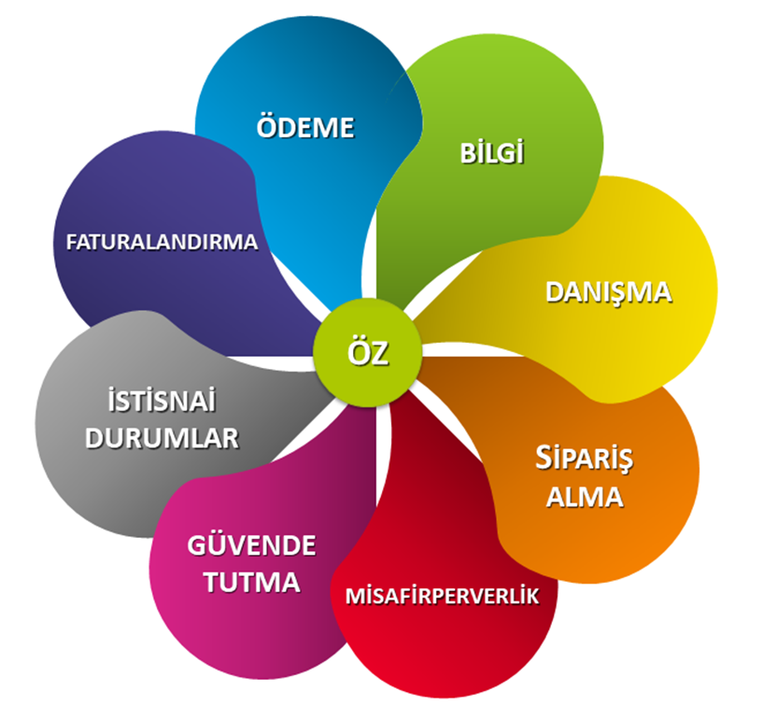
Hizmet Çiçeği Modeli

Slide 13
Bilgi: Müşteriler bir hizmeti satın almadan önce en çok fiyat, adres, ulaşım gibi konularda bilgiye ihtiyaç duyarlar.
Sipariş alma: Sipariş alma süreci hatasız ve mümkün olduğunca hızlı olmalıdır. Bu aşama telefon, internet gibi kolaylaştırıcılardan faydalanılır.
Faturalandırma: Faturalandırma süreci net olmalı ve müşterinin aklında herhangi bir soru işaretine yol açmamalıdır.
Ödeme: Günümüzde ödeme işlemlerini kolaylaştırmak için ATM, internet gibi self-servis ödeme yöntemleri sıklıkla kullanılmaktadır. Ancak burada dikkat edilmesi gereken nokta gerekli güvenlik önlemlerinin alınmasıdır.

Slide 14
Danışma: Müşterilerden gelen talepler doğrultusunda müşterilere kişiye özel çözümler sunmaktır. Örneğin kuaförünüzden nasıl bir kesim yaptırmanız gerektiği konusunda tavsiye almak ya da bir restorana gittiğinizde garsondan tavsiye istemek gibi.
Günümüzde ağızdan ağıza iletişim ve internet ortamındaki çeşitli siteler (foursquare, denedimbiliyorum, şikayetvar gibi) aracılığıyla da müşteriler birbirlerinden çeşitli fikirler almaktadırlar.
Misafirperverlik: İşletmeler müşterilerine misafir gibi davranmalıdır. Güleryüz, temizlik, konfor, güvenlik gibi unsurlar misafirperverliğin göstergeleridir.
Güvende tutma: Müşteriler bir hizmetten yararlanırken güvende hissetmek isterler. Otopark, güvenlik, kasa ve emanet odaları, yeterli teknik donanım gibi hizmetler örnek verilebilir.
İstisnai durumlar: Müşterilerden gelen özel istek ve şikayet durumunda işletmeler bunu en iyi şekilde çözebilmelidir. Örneğin yiyecek tercihleri, ödeme sorunları, çocuk ve hasta ihtiyaçları gibi.

Slide 15
Hizmet Yaşam Eğrisi
Sunuş Aşaması: Hizmetin pazara girdiği ilk zamanları yansıtır. Burada hizmetin pazar için tamamen farklı ve yeni olması ya da pazardaki benzer hizmetlere rakip olması durumuna göre izlenecek yol değişecektir. Örneğin benzersiz bir hizmetle pazara girmişseniz bu farklılığın gücünden faydalanarak yüksek fiyatlar belirleyebilirsiniz. Ancak farkındalığı sağlamak için etkili bir tanıtıma ihtiyaç duyulacaktır. Çok fazla yenilik sunmadan yani bir pazara girmiş iseniz bu durumda da rakiplerle benzer fiyat politikaları ya da nispeten düşük fiyat uygulamanız gerekecektir.
Bu dönemin başlarında satışlar ve karlılık yok denecek kadar azdır. Başlangıç maliyetleri yüksektir. Rakip az olsa bile talep yetersiz olabilir. Kişiler yeni bir hizmeti denemekte çekingen olabilir ve öncelikle yeterince bilgi toplamak isterler. Bunun için işletmenin bol bol reklam ve tanıtım faaliyetlerine ağırlık vermesi gerekir. Hizmeti ilk deneyenler genellikle yenilikçiler ya da yüksek gelir grubundaki tüketicilerdir. Bunun için sınırlı dağıtım politikası tavsiye edilir.

Slide 16
Gelişme Aşaması: Bu aşamada hizmet tüm pazara yayılır ve hizmet talebi hızla yükselir. Çünkü hizmet yenilikçiler dışında diğer tüketiciler tarafından da satın alınmaya başlar. Satışların en hızlı olduğu dönem bu dönemdir. Artan talebi karşılayabilmek için işletme tesis/şube sayısını artırabilir. Ancak hizmet talebinin artmasıyla bunu fark eden rakipler de pazara girmeye başlar. Pazarın çekiciliği yüksekse rakip sayısında artış daha hızlı gerçekleşir.
Bu dönem satışlar açısından en verimli dönem olduğundan her işletme bu dönemin mümkün olduğunca uzun sürmesini ister. Bunun için rekabet amaçlı hizmette yeniliklere yer verilebilir.
Özellikle destekleyici ve zenginleştirici hizmetlerde farklılık ve çeşitlendirme iyi olacaktır. Pazarlama stratejileri ise işletme ve marka imajına yönelik belirlenmelidir. Dönemin ortalarından sonra rekabet etmek için fiyat indirimine gidilebilir. Böylece yoğun dağıtım politikasına da geçilebilir. Ancak bu stratejiler uygulanırken kaliteden ödün vermemeye de dikkat edilmelidir.

Slide 17
Olgunluk Aşaması: Olgunluk dönemi rekabetin en yoğun olduğu dönemdir. Satışlar ise azalarak artmaya bir süre daha devam eder. Daha sonra ise rekabetin durumuna göre düşmeye başlar. Azalan satışları arttırmak için promosyonel çalışmalara ağırlık verilmelidir. Ayrıca işlevsel ve fiziksek değişikliklere gidilebilir. Hedef kitle genişletilerek hizmetten daha çok tüketicinin faydalanması sağlanabilir. Bu amaçla marka ve imaj farklılığına yönelik çalışmalar da yapılmalıdır.
Gerileme Aşaması: Bu aşamada hizmete olan talep oldukça azalmıştır. Bunun nedenleri arasında; ikame ürün ve hizmetlerin varlığı, yeni ürün hizmetlerin eskilerinin yerini alması, tüketici taleplerindeki değişmeler ve pazarın doygunluğa ulaşması gibi etmenler olabilir. İşletme fiyatları mümkün olduğunca düşürüp tekrardan seçici dağıtım yapmaya başlar. Eğer hizmet satışlar durma noktasına gelmiş ve hiç karlılık getirmiyorsa bu durumda işletme pazardan çekilme ve yeni pazarlar keşfetme yolunu seçebilir. Yeni pazarlama stratejilerine girişilmez ve tutundurma çabaları sadece devam eden satışların devamlılığına yönelik olmalıdır.

Slide 18
Hizmetlerde Marka ve Marka Değeri
Dünya çapında kabul edilen Marka Değerleme standardına göre marka;
«Ürünler, servisler veya kurumları tanımlamayı amaçlayan ve hissedarların akıllarında ayırt edici imaj ve çağrışımlar yaratan, böylece ekonomik değer/fayda sağlayan, pazarlama ile ilişkili isim, tanım, logo, sembol, işaret ve dizayn gibi fiziki olmayan varlık’ olarak tanımlanmaktadır.»

Slide 19
Ancak hizmetlerde markalaşmak mamullere göre daha zordur. Bu durum hizmetlerin özelliklerinden kaynaklanmaktadır.
Örneğin hizmetlerin standart olmama özelliği markalaşmayı da güçleştirmektedir. Sevdiğiniz markadan bir mal aldığınızda onun hep aynı standartta ve kalitede olacağını bilirsiniz.
Ancak hizmetler öyle değildir. Daha önce gittiğiniz ve memnun kaldığınız bir otele tekrar gittiğinizde aynı hizmeti veya memnuniyeti bulamayabilirsiniz.

Slide 20
Çünkü zaman ve şartlar değişmiştir ve sizin önceden aldığınız hizmetin tıpkısının aynısını bulmanız imkansızdır. Bu durumun tam tersi de olabilir; önceden çok memnun kalmasanız da bu seferki hizmetten oldukça memnun kalabilir ve otel hakkındaki fikirleriniz olumlu yönde değişebilir.
Hizmet işletmeleri de çoğu zaman kaliteden ödün vermeyerek, müşterilere her zaman saygılı davranarak, şikayetleri önemseyerek standardı yakalamaya çalışırlar. Mallarda olduğu gibi olmasa da tüketiciler yine de markalaşmış hizmetleri daha çok tercih ederler. Özellikle sağlık, eğitim gibi hizmetlerde insanlar risk almamak için marka değeri yüksek kurumları tercih ederler.

Slide 21
Dolayısıyla mallarda olduğu gibi hizmetlerde de markanın işletmelere ve tüketicilere sağladığı bazı yararlar vardır:
Marka gücü hizmetin talebini arttırır.
İyi bir marka tutundurma stratejilerinin etkisini arttırır.
İyi bir hizmet markası o hizmete bağlı diğer mal ve hizmetlerin satışını kolaylaştırır.
Marka özellikle de sağlık, eğitim, güvenlik gibi hizmetlerde tercih sebebidir.
Müşteriler tanınmış bir markaya sahip hizmetlere daha çok güvenirler.
Marka müşterinin alacağı riski azaltır,
Marka değeri yüksek hizmetler daha çok sadık müşteriye sahiptir.

Slide 22
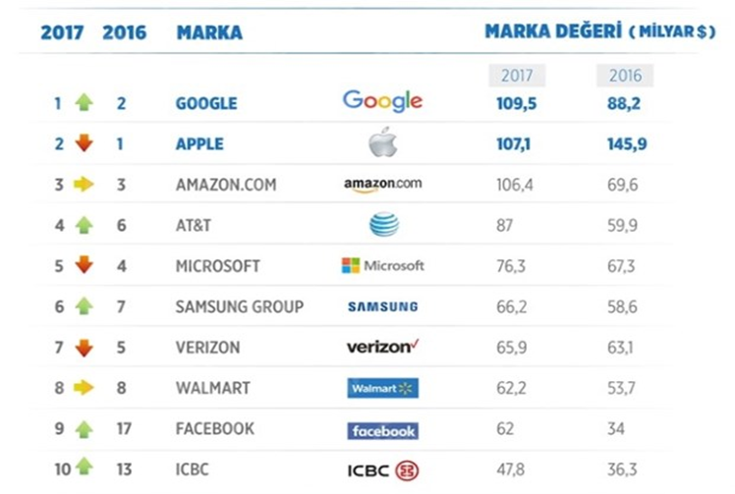

Slide 23
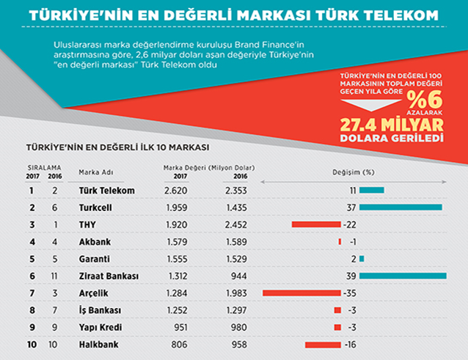

Slide 24
Buna göre hizmet sektörünün günümüzde daha büyük ve önemli olduğu söylenebilir.
Hizmetlerin başarılı bir markaya dönüşmesinde personelin etkisi oldukça büyüktür.
Çünkü hizmetleri tüketebilmek için genellikle personelle iletişime ihtiyaç vardır. Dolayısıyla müşteriyi etkilemede, ona kendini değerli hissettirmede ve onunla duygusal bağ kurmada personelin rolü büyüktür.
Diğer bir önemli kavram ise hızdır. Zaman herkes için kıymetli olduğundan tüketiciler genellikle ihtiyaçlarını en hızlı gideren ve sorunlarını en hızlı çözen hizmetleri tercih ederler.
Başarılı marka yaratmada diğer bir önemli nokta da son zamanlarda popüler olan markayı bir hikayeyle özdeşleştirmektir.

Slide 25
Yeni Hizmet Geliştirme
Mevcut hizmetin iyileştirilmesi: Hizmetin asıl faydasının (çekirdek hizmet) yanı sıra, kolaylaştırıcı ve destekleyici hizmetlerin de performanslarını iyileştirme tarzında yaygın olarak kullanılan yeniliktir.
Tarz değişiklikleri: Yenilik, hizmetin kendisiyle ilgili olmayıp müşteriye görsellik sunmak üzere fiziki anlamda yapılır. Uygulaması en kolay yeniliklerdendir. Dekorasyon, renk, tasarım yeniliklerini içerir.
Süreci genişletme/iyileştirme: Hizmetin veriliş sürecinde yeniliğe gitmedir. Örneğin bankaların internet bankacılığından sonra mobil bankacılığa geçmeleri gibi.
Hizmet hattında genişleme: Mevcut hizmet hattına yeni eklemeler yapılarak hem mevcut müşterilere daha geniş bir hizmet yelpazesi sunulur hem de işletmeye yeni müşteriler çekilmeye çalışılır.

Slide 26
Köklü süreç yenilikleri: Temel hizmetin sunulmasında yeni bir sürecin kullanılmaya başlanmasıdır. Bazı sınavların ve derslerin online yapılmaya başlanması gibi.
Büyük hizmet yenilikleri: Pazarda daha önce uygulanmamış gerçek anlamda yeni hizmetleri ve süreçleri kapsar. Örneğin tatile giden ailelere yönelik ev hayvanları için hizmet veren otellerin açılması gibi.
Hizmet yenilikleri de genellikle pazardan pay kapma ya da farklılaşarak rekabet gücünü arttırma amaçlarıyla ortaya çıkmaktadır.
Yeni bir hizmet geliştirmek insan ve süreçleri içeren bir değer yönetimidir.

Slide 27
Ansoff’un Büyüme Matrisi
Pazara Nüfuz Etme Mevcut müşterilerin daha çok satın alma yapması ve yeni müşterilere ulaşmak için yapılan çabalardır. Fiyat indirimleri, ödeme kolaylığı, şube sayısını arttırma, hizmetin ücretsiz denenmesi gibi. | Hizmet Geliştirme Mevcut müşterilere yeni hizmetler sunulmasıdır. Dil eğitimi veren bir kursun yabancı dil sayısını arttırması, üniversitelere yeni fakültelerin eklenmesi, hastanelerde yeni polikliniklerin açılması gibi.
Pazar Geliştirme Mevcut hizmetin yeni müşterilere ulaştırılmasıdır. Yeni pazarlara girilebileceği gibi pazar bölümleri de arttırılabilir. Başka şehir ya da ülkelerde yeni şubeler açmak, bayanlara hizmet veren bir güzellik merkezinin erkeklere yönelik de hizmet vermeye başlaması gibi. | Çeşitlendirme Hem pazarda hem hizmetlerde değişikliğe gitmedir. En riskli büyüme ve yenilik türüdür. Örneğin, düğün organizasyonuyla ilgilenen bir şirketin, işletmelere ve üniversitelere yönelik konferans organizasyonu hizmeti de vermeye başlaması gibi.

Slide 28
Matrise göre; en az riskli olan strateji pazara nüfuz etmedir.
Genellikle promosyonel çabalarla kısa sürede talep arttırılmaya çalışılır.
En riskli olan ise çeşitlendirmedir.
Çünkü işletme yeni bir hizmetle birlikte aynı zamanda yeni pazarlara girmektedir. Yeni hizmet başarılı olur ve talep görürse riski kadar karlılığı da yüksek olabilir.
Ancak işletmelerin genellikle en çok başvurdukları stratejiler ise hizmet geliştirme ve pazar geliştirmedir.
İşletmelerin genellikle büyümek ve yenilenmek için öncelikle hizmet çeşitliliğini artırdığı ya da pazar doygunluğa ulaşmışsa yeni pazarlara açıldığı görülmektedir.

Slide 29
Tartışma Soruları
1. Pazarlama açısından hizmetler ile ürünler arasında ne gibi farklılıklar vardır?
2. “Hizmet Çiçeği Modeli” ne işe yarar?
3. Kolaylaştırıcı ve destekleyici hizmetler ne anlama gelir?
4. Hizmetlerin markalaşmasını zorlaştıran etmenler nelerdir?

Slide 30
GELECEK BÖLÜM
BÖLÜM 5:
Hizmet Pazarlaması Karması 2: Fiyatlandırma

